Slide 1
ES6~ES13新特性（一）
王红元 coderwhy

Slide 2

目录 content
1
模板字符串的详解
2
ES6函数的增强用法
3
展开运算符的使用
4
Symbol类型用法
5
数据结构-Set集合
6
数据结构-Map映射

Slide 3
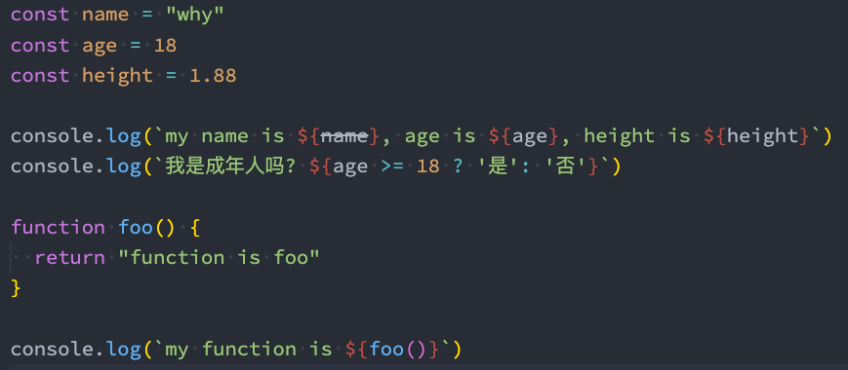
字符串模板基本使用
在ES6之前，如果我们想要将字符串和一些动态的变量（标识符）拼接到一起，是非常麻烦和丑陋的（ugly）。
ES6允许我们使用字符串模板来嵌入JS的变量或者表达式来进行拼接：
首先，我们会使用 `` 符号来编写字符串，称之为模板字符串；
其次，在模板字符串中，我们可以通过 ${expression} 来嵌入动态的内容；

Slide 4
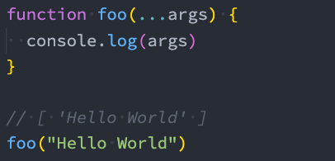
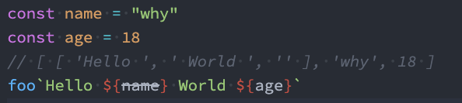
标签模板字符串使用
模板字符串还有另外一种用法：标签模板字符串（Tagged Template Literals）。
我们一起来看一个普通的JavaScript的函数：
如果我们使用标签模板字符串，并且在调用的时候插入其他的变量：
模板字符串被拆分了；
第一个元素是数组，是被模块字符串拆分的字符串组合；
后面的元素是一个个模块字符串传入的内容；

Slide 5
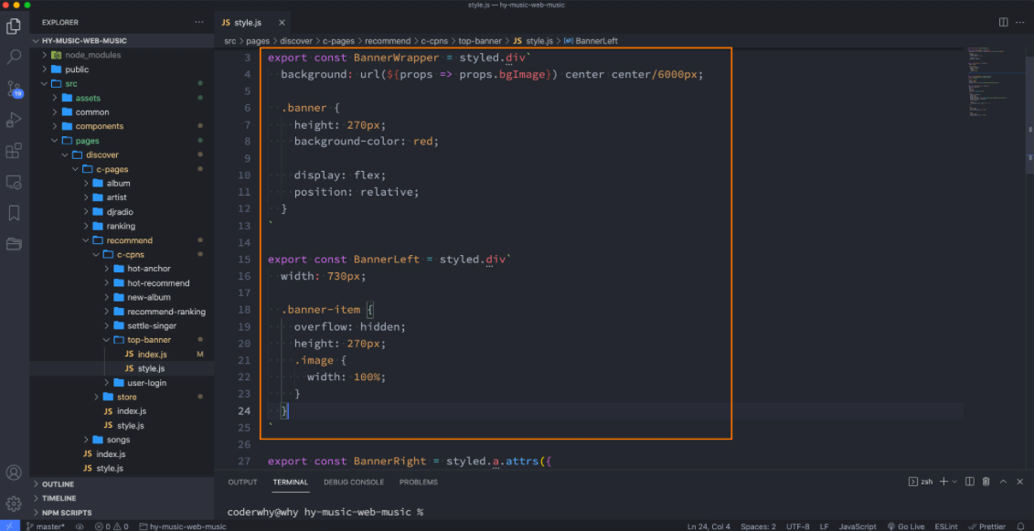
React的styled-components库

Slide 6
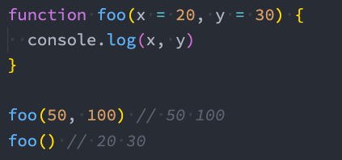
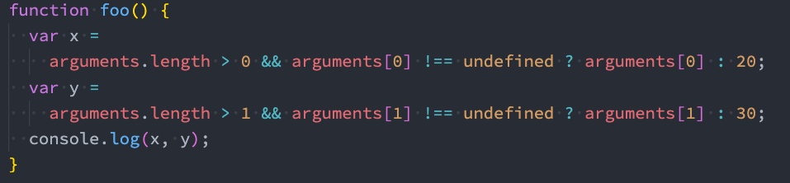
函数的默认参数
在ES6之前，我们编写的函数参数是没有默认值的，所以我们在编写函数时，如果有下面的需求：
传入了参数，那么使用传入的参数；
没有传入参数，那么使用一个默认值；
而在ES6中，我们允许给函数一个默认值：

Slide 7
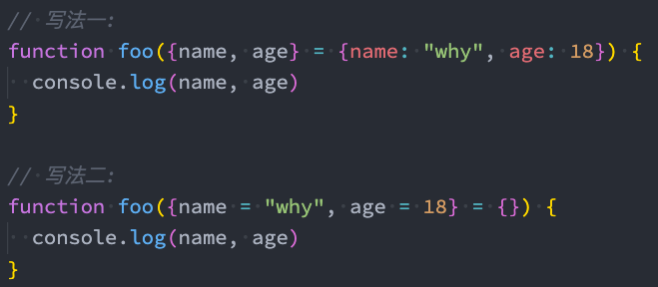
函数默认值的补充
默认值也可以和解构一起来使用：
另外参数的默认值我们通常会将其放到最后（在很多语言中，如果不放到最后其实会报错的）：
但是JavaScript允许不将其放到最后，但是意味着还是会按照顺序来匹配；
另外默认值会改变函数的length的个数，默认值以及后面的参数都不计算在length之内了。

Slide 8
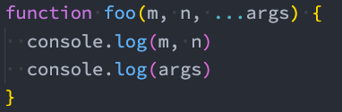
函数的剩余参数（已经学习）
ES6中引用了rest parameter，可以将不定数量的参数放入到一个数组中：
如果最后一个参数是 ... 为前缀的，那么它会将剩余的参数放到该参数中，并且作为一个数组；
那么剩余参数和arguments有什么区别呢？
剩余参数只包含那些没有对应形参的实参，而 arguments 对象包含了传给函数的所有实参；
arguments对象不是一个真正的数组，而rest参数是一个真正的数组，可以进行数组的所有操作；
arguments是早期的ECMAScript中为了方便去获取所有的参数提供的一个数据结构，而rest参数是ES6中提供并且希望以此来替代arguments的；
注意：剩余参数必须放到最后一个位置，否则会报错。

Slide 9
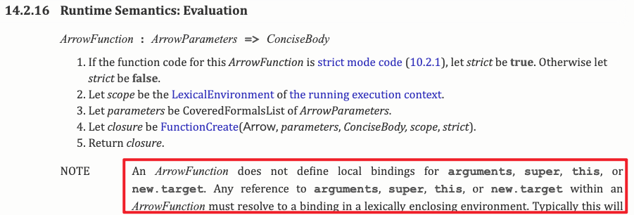
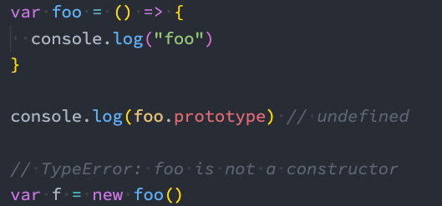
函数箭头函数的补充
在前面我们已经学习了箭头函数的用法，这里进行一些补充：
箭头函数是没有显式原型prototype的，所以不能作为构造函数，使用new来创建对象；
箭头函数也不绑定this、arguments、super参数；

Slide 10
展开语法
展开语法(Spread syntax)：
可以在函数调用/数组构造时，将数组表达式或者string在语法层面展开；
还可以在构造字面量对象时, 将对象表达式按key-value的方式展开；
展开语法的场景：
在函数调用时使用；
在数组构造时使用；
在构建对象字面量时，也可以使用展开运算符，这个是在ES2018（ES9）中添加的新特性；
注意：展开运算符其实是一种浅拷贝；

Slide 11
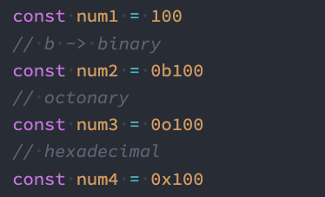

数值的表示
在ES6中规范了二进制和八进制的写法：
另外在ES2021新增特性：数字过长时，可以使用_作为连接符

Slide 12
Symbol的基本使用
Symbol是什么呢？Symbol是ES6中新增的一个基本数据类型，翻译为符号。
那么为什么需要Symbol呢？
在ES6之前，对象的属性名都是字符串形式，那么很容易造成属性名的冲突；
比如原来有一个对象，我们希望在其中添加一个新的属性和值，但是我们在不确定它原来内部有什么内容的情况下，很容易造成冲突，从而覆盖掉它内部的某个属性；
比如我们前面在讲apply、call、bind实现时，我们有给其中添加一个fn属性，那么如果它内部原来已经有了fn属性了呢？
比如开发中我们使用混入，那么混入中出现了同名的属性，必然有一个会被覆盖掉；
Symbol就是为了解决上面的问题，用来生成一个独一无二的值。
Symbol值是通过Symbol函数来生成的，生成后可以作为属性名；
也就是在ES6中，对象的属性名可以使用字符串，也可以使用Symbol值；
Symbol即使多次创建值，它们也是不同的：Symbol函数执行后每次创建出来的值都是独一无二的；
我们也可以在创建Symbol值的时候传入一个描述description：这个是ES2019（ES10）新增的特性；

Slide 13
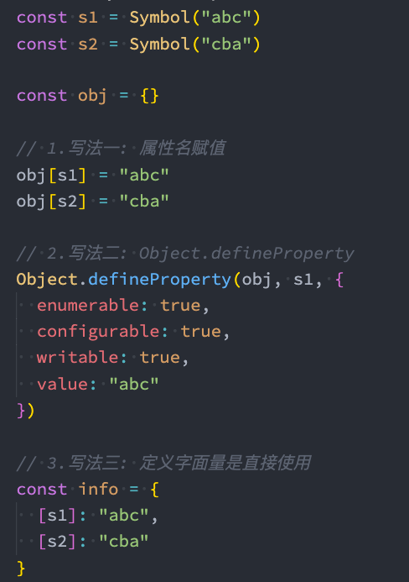
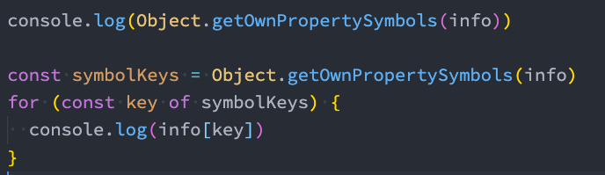
Symbol作为属性名
我们通常会使用Symbol在对象中表示唯一的属性名：

Slide 14
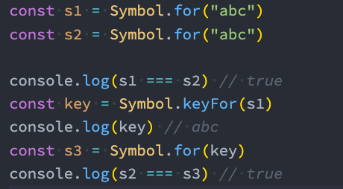
相同值的Symbol
前面我们讲Symbol的目的是为了创建一个独一无二的值，那么如果我们现在就是想创建相同的Symbol应该怎么来做呢？
我们可以使用Symbol.for方法来做到这一点；
并且我们可以通过Symbol.keyFor方法来获取对应的key；

Slide 15
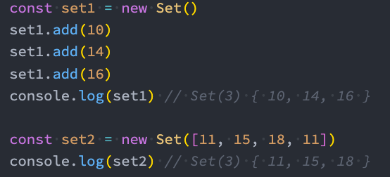
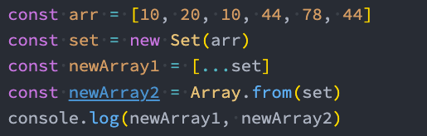
Set的基本使用
在ES6之前，我们存储数据的结构主要有两种：数组、对象。
在ES6中新增了另外两种数据结构：Set、Map，以及它们的另外形式WeakSet、WeakMap。
Set是一个新增的数据结构，可以用来保存数据，类似于数组，但是和数组的区别是元素不能重复。
创建Set我们需要通过Set构造函数（暂时没有字面量创建的方式）：
我们可以发现Set中存放的元素是不会重复的，那么Set有一个非常常用的功能就是给数组去重。

Slide 16
Set的常见方法
Set常见的属性：
size：返回Set中元素的个数；
Set常用的方法：
add(value)：添加某个元素，返回Set对象本身；
delete(value)：从set中删除和这个值相等的元素，返回boolean类型；
has(value)：判断set中是否存在某个元素，返回boolean类型；
clear()：清空set中所有的元素，没有返回值；
forEach(callback, [, thisArg])：通过forEach遍历set；
另外Set是支持for of的遍历的。

Slide 17
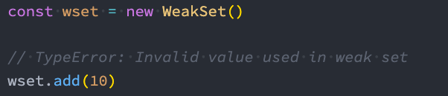
WeakSet使用
和Set类似的另外一个数据结构称之为WeakSet，也是内部元素不能重复的数据结构。
那么和Set有什么区别呢？
区别一：WeakSet中只能存放对象类型，不能存放基本数据类型；
区别二：WeakSet对元素的引用是弱引用，如果没有其他引用对某个对象进行引用，那么GC可以对该对象进行回收；
WeakSet常见的方法：
add(value)：添加某个元素，返回WeakSet对象本身；
delete(value)：从WeakSet中删除和这个值相等的元素，返回boolean类型；
has(value)：判断WeakSet中是否存在某个元素，返回boolean类型；

Slide 18
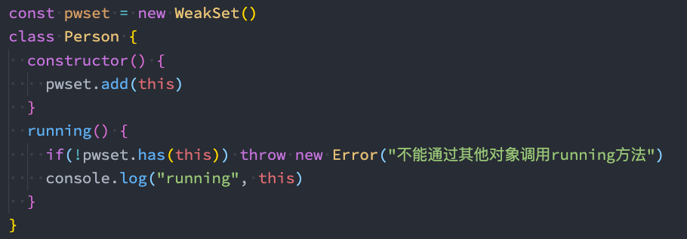
WeakSet的应用
注意：WeakSet不能遍历
因为WeakSet只是对对象的弱引用，如果我们遍历获取到其中的元素，那么有可能造成对象不能正常的销毁。
所以存储到WeakSet中的对象是没办法获取的；
那么这个东西有什么用呢？
事实上这个问题并不好回答，我们来使用一个Stack Overflow上的答案；

Slide 19
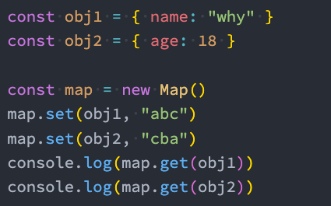
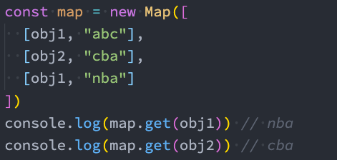
Map的基本使用
另外一个新增的数据结构是Map，用于存储映射关系。
但是我们可能会想，在之前我们可以使用对象来存储映射关系，他们有什么区别呢？
事实上我们对象存储映射关系只能用字符串（ES6新增了Symbol）作为属性名（key）；
某些情况下我们可能希望通过其他类型作为key，比如对象，这个时候会自动将对象转成字符串来作为key；
那么我们就可以使用Map：

Slide 20
Map的常用方法
Map常见的属性：
size：返回Map中元素的个数；
Map常见的方法：
set(key, value)：在Map中添加key、value，并且返回整个Map对象；
get(key)：根据key获取Map中的value；
has(key)：判断是否包括某一个key，返回Boolean类型；
delete(key)：根据key删除一个键值对，返回Boolean类型；
clear()：清空所有的元素；
forEach(callback, [, thisArg])：通过forEach遍历Map；
Map也可以通过for of进行遍历。

Slide 21
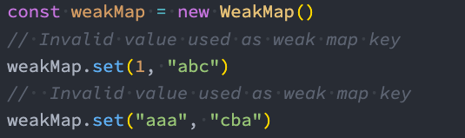
WeakMap的使用
和Map类型的另外一个数据结构称之为WeakMap，也是以键值对的形式存在的。
那么和Map有什么区别呢？
区别一：WeakMap的key只能使用对象，不接受其他的类型作为key；
区别二：WeakMap的key对对象想的引用是弱引用，如果没有其他引用引用这个对象，那么GC可以回收该对象；
WeakMap常见的方法有四个：
set(key, value)：在Map中添加key、value，并且返回整个Map对象；
get(key)：根据key获取Map中的value；
has(key)：判断是否包括某一个key，返回Boolean类型；
delete(key)：根据key删除一个键值对，返回Boolean类型；

Slide 22
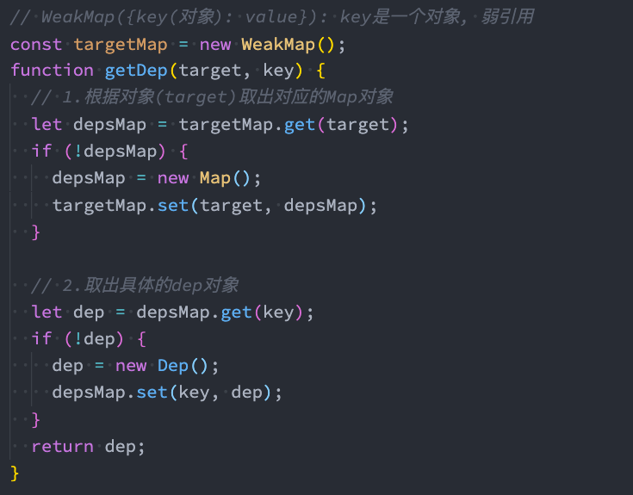
WeakMap的应用
注意：WeakMap也是不能遍历的
没有forEach方法，也不支持通过for of的方式进行遍历；
那么我们的WeakMap有什么作用呢？（后续专门讲解）

Slide 23
ES6其他知识点说明
事实上ES6（ES2015）是一次非常大的版本更新，所以里面重要的特性非常多：
除了前面讲到的特性外还有很多其他特性；
Proxy、Reflect，我们会在后续专门进行学习。
并且会利用Proxy、Reflect来讲解Vue3的响应式原理；
Promise，用于处理异步的解决方案
后续会详细学习；
并且会学习如何手写Promise；
ES Module模块化开发：
从ES6开发，JavaScript可以进行原生的模块化开发；
这部分内容会在工程化部分学习；
包括其他模块化方案：CommonJS、AMD、CMD等方案；

